Slide 1

Studium in Wien
Σπουδές στη Βιέννη

Slide 2

Τα πανεπιστήμια της Βιέννης
Universität Wien
Technische Universität Wien
Wirtschaftsuniversität Wien
Medizinische Universität Wien
Universität für Bodenkultur
Universität für angewandte Kunst
Akademie der bildenden Künste
Universität für Musik und darstellende Kunst

Slide 3

TU Wien
Architektur
Bauingenieurwesen
Biomedical Engineering
Elektrotechnik
Informatik
Lehramt
Maschinenbau

Slide 4
Raumplanung und Raumordnung
Technische Physik
Technische Chemie
Technische Mathematik
Verfahrenstechnik
Wirtschaftsinformatik

Slide 5
Προϋποθεσεις για την εκκίνηση των σπουδών
κάτοχος απολυτηρίου Λυκείου (Πανελλήνιες/Αbitur/Μatura)
Πιστοποιητικό γνώσης γερμανικών (επίπεδο Β2)
Δυνατότητα εκκίνησης σπουδών και χωρίς απολυτήριο εφόσων υπάρχουν τα απαραίτητα δικαιολογητικά ή τα επιθυμητά αποτελέσματα

Slide 6
Technische Chemie (Τεχνική Χημεία)
Συνδιασμός σπουδών θεωρητικής χημείας και χημικού μηχανικού (μοναδικό στην Ευρώπη)
3 έτη (Vollstudium) και 4 έτη (Teilstudium)
Μέσος όρος ολοκλήρωσης των σπουδών -> 5,5 χρόνια
σύνολο πόντων για την επιτυχή ολοκλήρωση των σπουδών: 180 ECTS
ολοκλήρωση με Bachelorarbeit -> κατοχή του Bachelor of Science

Slide 7
δυνατότητα εισαγωγής στη σχολή και στο θερινό και στο χειμερινό εξάμηνο
Εξετάσεις: Πρακτική εξάσκηση (εργαστήρια) και γραπτές ή προφορικές εξετάσεις
3 προσπάθειες, σε περίπτωση αποτυχίας ακολουθεί εξέταση με διόρθωση από επιτροπή (μέχρι 2 φορές)
Σε περίπτωση 5απλής αποτυχίας -> απαγόρευση σπουδών του ίδιου κλάδου σε οποιοδήποτε αυστριακό πανεπιστήμιο
Δυνατότητα συνέχισης των σπουδών (Master & Phd)
εγγραφή μέσω ίντερνετ και αποστολή εγγράφων ταχυδρομικά

Slide 8
Module
Naturwissenschaftliche Grundlagen
Anorganische Chemie
Chemische Grundlagen
Organische Chemie
Analytische Chemie
Physikalische Chemie
Chemische Technologien
Verfahrenstechnik
Biochemie und Biotechnologie
Synthesechemie
Wahlmodul (Wahlpflichtfächer, Wahlfächer)

Slide 9
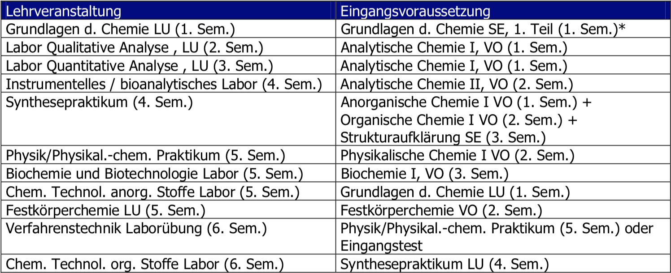
Προϋποθέσεις για την ολοκλήρωση των σπουδών
STEOP (Studieneingangs- und Orientierungsphase)
Επιτυχής ολοκλήρωση των εξετάσεων πριν την έναρξη του αντίστοιχου εργαστηρίου

Slide 10

Η ζωή στη Βιέννη
Τα πρώτα βήματα

Slide 11
Εγγραφή στο πανεπιστήμιο
Άδεια παραμονής στη χώρα (Meldeamt)
Κατοικία:
Φοιτητικές εστίες
Wohngemeinschaften (συγκατοίκηση)
ιδιωτικά διαμερίσματα

Slide 12
Αυστριακός αριθμός (Α1, Τ-Μobile, Drei)
Tραπεζικός λογαριασμός (Bank Austria, Raiffeisenbank, BAWAG, Erste Bank)
Ασφάλεια (Ευρωπαϊκή κάρτα ασφάλισης)
Eισιτήριο για ΜΜΜ (75 ευρώ ανά 6μηνο για φοιτητές)

Slide 13

Στοιχεία Επικοινωνίας
Email: marita.htheo@gmail.com
Facebook: Marita Hadjitheodoru

Slide 14

Ευχαριστώ για την προσοχή σας!
Μαρίτα Χατζηθεοδώρου

